Slide 1
Chapter 3 Stacks and Queues

Slide 2
Outline
Implementation stack by array
Implementation queue by array
Implementation circular queue
A Mazing Problem
infix --> postfix

Slide 3
Implementation stack by array
用array實作出stack的新增和刪除功能
主要三個function
插入: push
刪除: pop
Stack是否為空的: isEmpty

Slide 4
Implementation stack by array
插入: push
依序插入 10, 25, 14
初始狀態
位置
-1
0
1
2
3
Stack
top

Slide 5
Implementation stack by array
插入: push
依序插入 10, 25, 14
top+1
位置
-1
0
1
2
3
Stack
top

Slide 6
Implementation stack by array
插入: push
依序插入 10, 25, 14
插入10
位置
-1
0
1
2
3
Stack
10
top

Slide 7
Implementation stack by array
插入: push
依序插入 10, 25, 14
top+1
位置
-1
0
1
2
3
Stack
10
top

Slide 8
Implementation stack by array
插入: push
依序插入 10, 25, 14
插入25
位置
-1
0
1
2
3
Stack
10
25
top

Slide 9
Implementation stack by array
插入: push
依序插入 10, 25, 14
top+1
位置
-1
0
1
2
3
Stack
10
25
top

Slide 10
Implementation stack by array
插入: push
依序插入 10, 25, 14
插入14
位置
-1
0
1
2
3
Stack
10
25
14
top

Slide 11
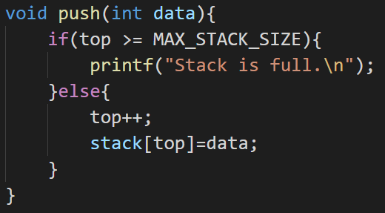
Implementation stack by array
插入: push
超出array大小時無法插入資料
將top移到要插入資料的位置並插入資料

Slide 12
Implementation stack by array
刪除: pop
刪除順序依照”後進先出”
目前stack
位置
-1
0
1
2
3
Stack
10
25
14
top

Slide 13
Implementation stack by array
刪除: pop
刪除順序依照”後進先出”
刪除14
位置
-1
0
1
2
3
Stack
10
25
top

Slide 14
Implementation stack by array
刪除: pop
刪除順序依照”後進先出”
top-1
位置
-1
0
1
2
3
Stack
10
25
top

Slide 15
Implementation stack by array
刪除: pop
刪除順序依照”後進先出”
刪除25
位置
-1
0
1
2
3
Stack
10
top

Slide 16
Implementation stack by array
刪除: pop
刪除順序依照”後進先出”
top-1
位置
-1
0
1
2
3
Stack
10
top

Slide 17
Implementation stack by array
刪除: pop
刪除順序依照”後進先出”
刪除10
位置
-1
0
1
2
3
Stack
top

Slide 18
Implementation stack by array
刪除: pop
刪除順序依照”後進先出”
top-1
位置
-1
0
1
2
3
Stack
top

Slide 19
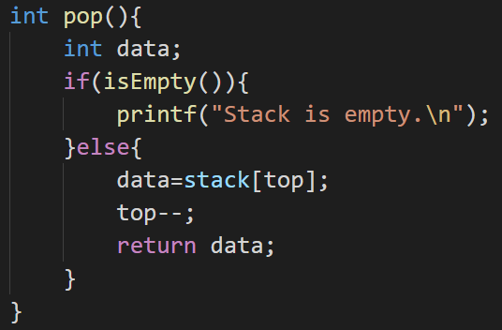
Implementation stack by array
刪除: pop
array是空的則無法刪除資料
data紀錄了top指到的資料後
把top移到stack的最後一個資料
回傳data

Slide 20
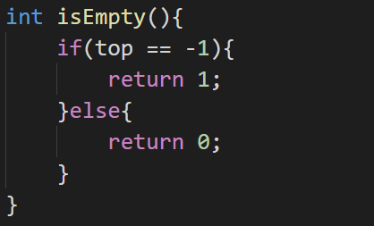
Implementation stack by array
Stack是否為空的: isEmpty
array是空的則回傳true (1)
array不是空的則回傳false (0)

Slide 21
Implementation queue by array
用array實作出queue的新增和刪除功能
主要三個function
插入: enqueue
刪除: dequeue
Queue是否為空的: isEmpty

Slide 22
Implementation queue by array
插入: enqueue
依序插入 10, 25, 14
初始狀態
位置
-1
0
1
2
3
Queue
front
rear

Slide 23
Implementation queue by array
插入: enqueue
依序插入 10, 25, 14
rear+1
位置
-1
0
1
2
3
Queue
front
rear

Slide 24
Implementation queue by array
插入: enqueue
依序插入 10, 25, 14
插入10
位置
-1
0
1
2
3
Queue
10
front
rear

Slide 25
Implementation queue by array
插入: enqueue
依序插入 10, 25, 14
rear+1
位置
-1
0
1
2
3
Queue
10
front
rear

Slide 26
Implementation queue by array
插入: enqueue
依序插入 10, 25, 14
插入25
位置
-1
0
1
2
3
Queue
10
25
front
rear

Slide 27
Implementation queue by array
插入: enqueue
依序插入 10, 25, 14
rear+1
位置
-1
0
1
2
3
Queue
10
25
front
rear

Slide 28
Implementation queue by array
插入: enqueue
依序插入 10, 25, 14
插入14
位置
-1
0
1
2
3
Queue
10
25
14
front
rear

Slide 29
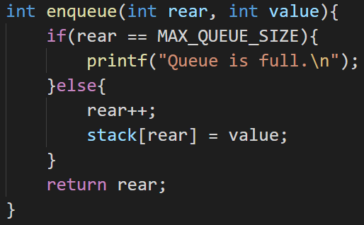
Implementation queue by array
插入: enqueue
array是滿的則無法插入資料
將rear移到要增加資料的位置並插入資料

Slide 30
Implementation queue by array
刪除: dequeuer
刪除順序依照”先進先出”
目前queue
位置
-1
0
1
2
3
Queue
10
25
14
front
rear

Slide 31
Implementation queue by array
刪除: dequeuer
刪除順序依照”先進先出”
front+1
位置
-1
0
1
2
3
Queue
10
25
14
front
rear

Slide 32
Implementation queue by array
刪除: dequeuer
刪除順序依照”先進先出”
刪除10
位置
-1
0
1
2
3
Queue
25
14
front
rear

Slide 33
Implementation queue by array
刪除: dequeuer
刪除順序依照”先進先出”
front+1
位置
-1
0
1
2
3
Queue
25
14
front
rear

Slide 34
Implementation queue by array
刪除: dequeuer
刪除順序依照”先進先出”
刪除25
位置
-1
0
1
2
3
Queue
14
front
rear

Slide 35
Implementation queue by array
刪除: dequeuer
刪除順序依照”先進先出”
front+1
位置
-1
0
1
2
3
Queue
14
rear
front

Slide 36
Implementation queue by array
刪除: dequeuer
刪除順序依照”先進先出”
刪除14
位置
-1
0
1
2
3
Queue
rear
front

Slide 37
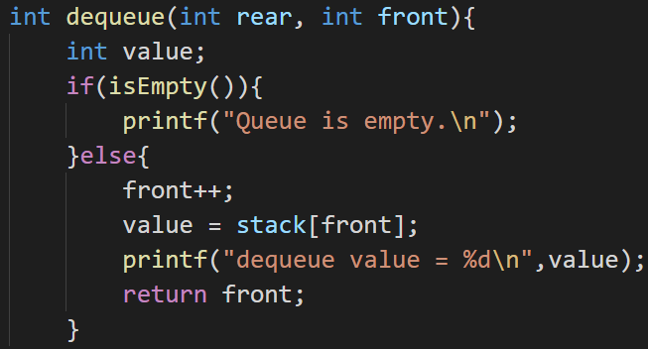
Implementation queue by array
刪除: dequeuer
array是空的則無法刪除資料
將front往要刪除的資料方向移動並刪除資料

Slide 38
Implementation circular queue
用array實作出circular queue的新增和刪除功能
主要四個function
插入: enQueue
刪除: deQueue
Queue是否為空的: isEmpty
Queue是否是滿的: isFull()

Slide 39
Implementation circular queue
初始 circular queue
[0]
[1]
enQueuer(10)
enQueuer(25)
enQueuer(56)
deQueuer()
enQueuer(70)
enQueuer(98)
enQueuer(33)
deQueuer()
deQueuer()
enQueuer(60)
front = 0
rear = 0
[4]
[2]
[3]

Slide 40
Implementation circular queue
初始 circular queue
[0]
[1]
enQueuer(10)
enQueuer(25)
enQueuer(56)
deQueuer()
enQueuer(70)
enQueuer(98)
enQueuer(33)
deQueuer()
deQueuer()
enQueuer(60)
front = 0
rear = 0
10
[4]
[2]
[3]
Notes:
未完成

Slide 41
Implementation circular queue

Slide 42
A Mazing Problem

Slide 43
infix --> postfix

